Slide 1

Algoritmos y Programación III
Carlos Fontela
cfontela@fi.uba.ar

Slide 2
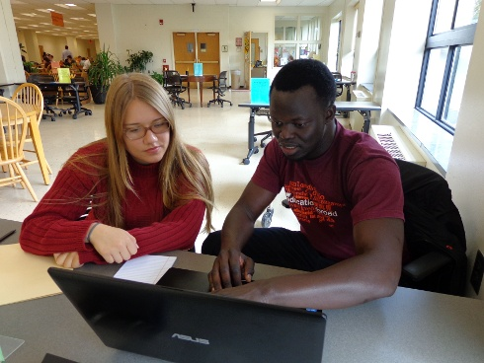
Ejercicio en grupos
Me dijeron que en Algoritmos III…

Slide 3
Algoritmos I
Introducción a la programación
Programación estructurada y sus estructuras de control
Estructuras de datos elementales
Algoritmos típicos
Modularización con subprogramas
Uso de archivos para almacenamiento fuera de memoria
Algún lenguaje de programación: Pascal y/o Python y/o C

Slide 4
Algoritmos II
Estructuras de datos más complejas
Algoritmos más avanzados
Nociones de complejidad de algoritmos
Modularización con tipos de datos definidos por el programador
Lenguajes Python y/o C++
=> Programas de mayor calidad

Slide 5
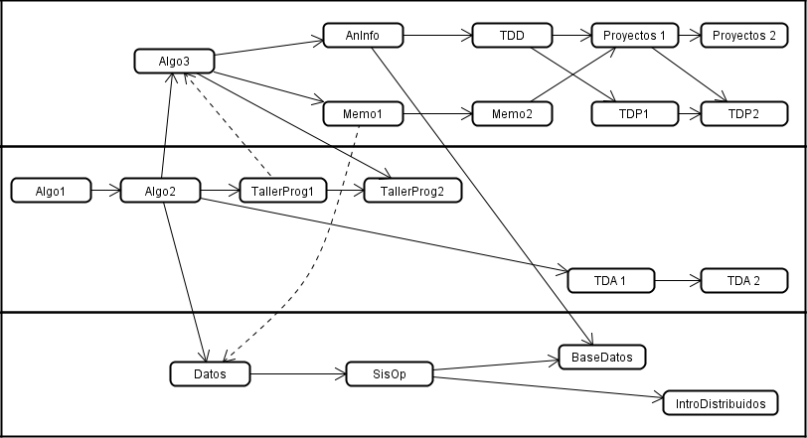
Materias afines y no tanto… (no oficial)

Slide 6
Temario Algoritmos III (1)
Programación orientada a objetos
Smalltalk, Java y otros
Calidad de código y diseño
Principios de diseño orientado a objetos
Cuestiones metodológicas
Test-Driven Development (TDD)
Refactorización
Modelado con UML

Slide 7
Temario Algoritmos III (2)
Temas alrededor de POO
Excepciones
Persistencia
Temas adicionales de programación superior
Pruebas
Interfaces de usuario y UX
Concurrencia
¿Closures, lambdas?

Slide 8

Objetivos de aprendizaje
Central
“Pensar en objetos”
Cuestiones metodológicas
Subsidiariamente
Leer literatura técnica
Comprender lo que se lee
Trasladarlo a la práctica
Explicar puntos de vista
Defensa último TP e integrador
Pero también por escrito en parciales
Aprender a aprender

Slide 9



Elecciones: ¿por qué?

Slide 10


Elecciones: visión de la cátedra
Smalltalk
Todo son objetos y mensajes, incluso el IDE, el compilador, etc. => ¿modelo puro?
Notación diferente a los derivados de C
Comprobación dinámica
Java
Gran difusión
Muchas herramientas
Comprobación estática
Notación derivada de C
UML
Estándar de facto para modelado

Slide 11
Comunicación
Medio típico: Campus FIUBA
Diapositivas de clase se suben en la semana
TPs, otros materiales obligatorios, anuncios, consultas
Twitter
@algo3fiuba
Uso escaso: lista de correo
Mat7507f en listas.fi.uba.ar
Sólo si el resto no anda

Slide 12
Aprobación
1 parcial + integrador, con 3 oportunidades c/u
Temas teóricos, práctica conceptual
4 trabajos prácticos
2 de iniciación: Smalltalk (TP0) y Java (TP1-Java)
1 individual: Smalltalk (TP1)
1 en grupo: Java (TP final)
Ver reglamento en el campus

Slide 13

Organización de la materia
Hay 2 cursos coordinados y con los mismos objetivos
Lunes y jueves a la tarde (TT – c1)
Lunes y jueves a la noche (TN – c2)
Los integradores se toman en conjunto

Slide 14
Horarios y clases
Lunes teórica y jueves práctica
Todas las clases son de asistencia obligatoria
Pretendemos participación
Clases prácticas
¡Prácticas!
Todo el que pueda traiga notebook

Slide 15
Bibliografía central
Esencial: diapositivas de las clases y lecturas obligatorias
Libro en elaboración de Carlos Fontela
Borrador en el campus
Soporte
Carlos Fontela, “Orientación a objetos con Java y UML” (edición 2011)
Andrew P. Black, Stéphane Ducasse y otros, “Pharo Por Ejemplo”
Bruce Eckel, “Piensa en Java” o “Thinking in Java”
Martin Fowler, “UML gota a gota”
Opción: Carlos Fontela, “UML”

Slide 16

Recursos en la Web
Smalltalk y Pharo
http://www.smalltalk.org/
http://www.pharo-project.org/home
Java
http://www.oracle.com/technetwork/java/
UML
Varias herramientas
Otros: en cada tema

Slide 17
Docentes curso tarde
Carlos Fontela, profesor
Mg. Ing. Software UNLP y graduado en FIUBA
También Profesor UNTREF y otras materias FIUBA
Coordinador de Algoritmos III
Marcio Degiovannini, JTP
Ing. Informático FIUBA
También trabaja en otra materia en FIUBA
Eugenio Yolis
Ing. Informático FIUBA
Estudiantes-ayudantes
Pablo Rodríguez Massuh
Federico Jure
Tomás Bustamante
Estudiantes-colaboradores: 2 nuevos

Slide 18
Docentes curso noche
Pablo Suárez, profesor
Lic. Sistemas FIUBA
También Profesor UNQui
Responsable curso noche
Diego Sánchez
Ing. Informático FIUBA
También Profesor UNTREF
Estudiantes-colaboradores
Matías Leal Bazterrica + 2 nuevos

Slide 19
Próximos Pasos
Comenzar con la materia:
Resolución de problemas con objetos
Diseño por contrato
Como modelo de implementación de objetos
Colaboraciones de objetos y separación de responsabilidades
Incluye delegación, herencia y cuestiones estructurales

Slide 20

Recapitulación

Slide 21

Recapitulación: preguntas
¿Cómo se aprueba la materia?
¿Cómo nos comunicamos?
¿Para qué hacemos esta recapitulación?
¿Para qué hicimos el ejercicio inicial?

Slide 22
Lectura interesante
Crash: how computers are setting us up for disaster
https://www.theguardian.com/technology/2016/oct/11/crash-how-computers-are-setting-us-up-disaster
(sí, es en inglés)

